Slide 1









UBND QUẬN LONG BIÊN
TRƯỜNG MẦM NON HOA MỘC LAN
Lĩnh vực: Phát triển thẩm mỹ
Đề tài: Dạy hát: Em làm công an tí hon (NS: Trần Xuân Tiến)
Nghe hát: Từ một ngã tư đường phố (NS: Phạm Tuyên)
Trò chơi: Nghe giai điệu đoán tên bài hát
Lứa tuổi: Mẫu giáo nhỡ 4 – 5 tuổi
Người thực hiện: Cô giáo TrầN Thị Chung

Slide 2
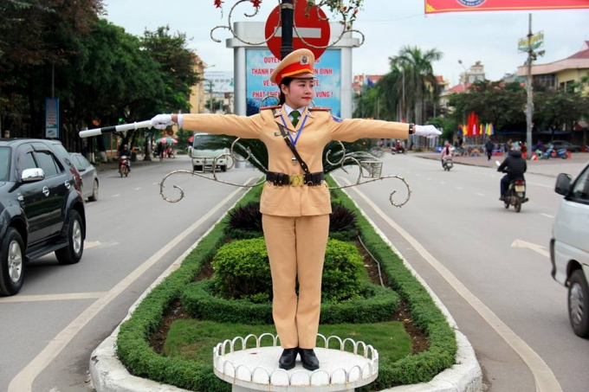
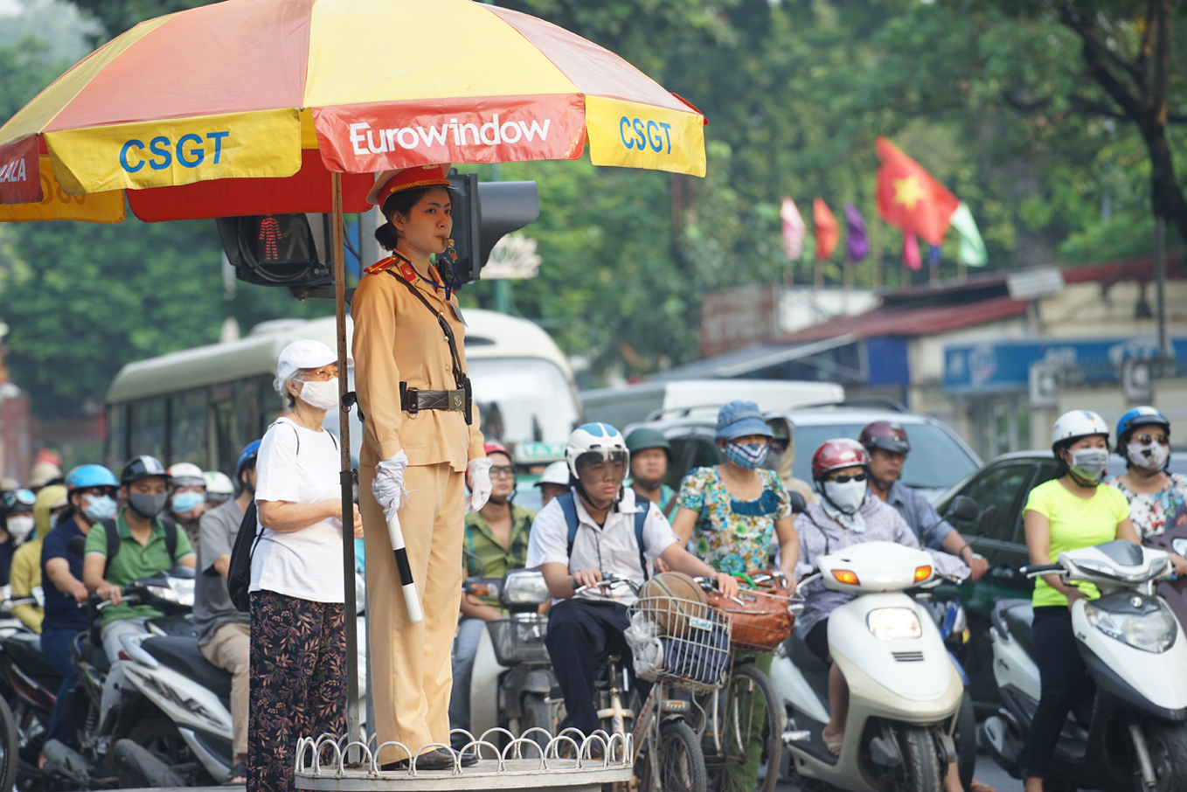
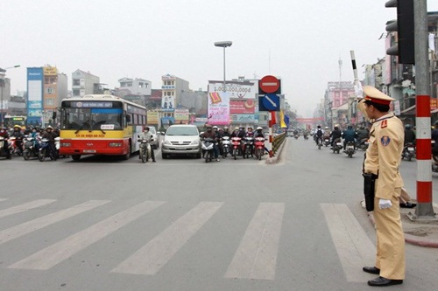
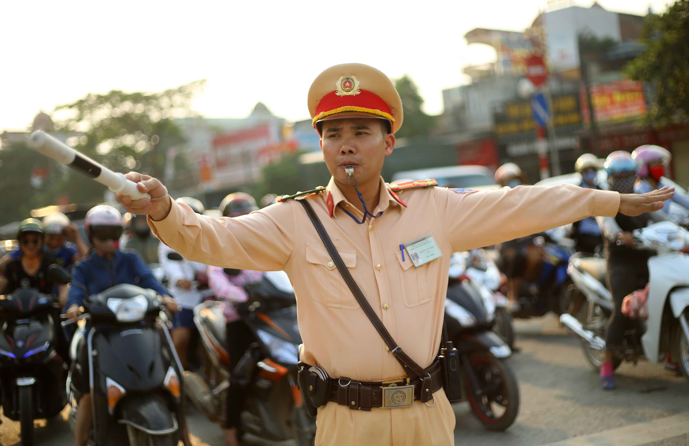


Slide 3





Các con vừa nghe bài hát gì?
Bài hát do nhạc sĩ nào sáng tác?
Bài hát: Em làm công an tí hon
Trần Xuân Tiến

Slide 4

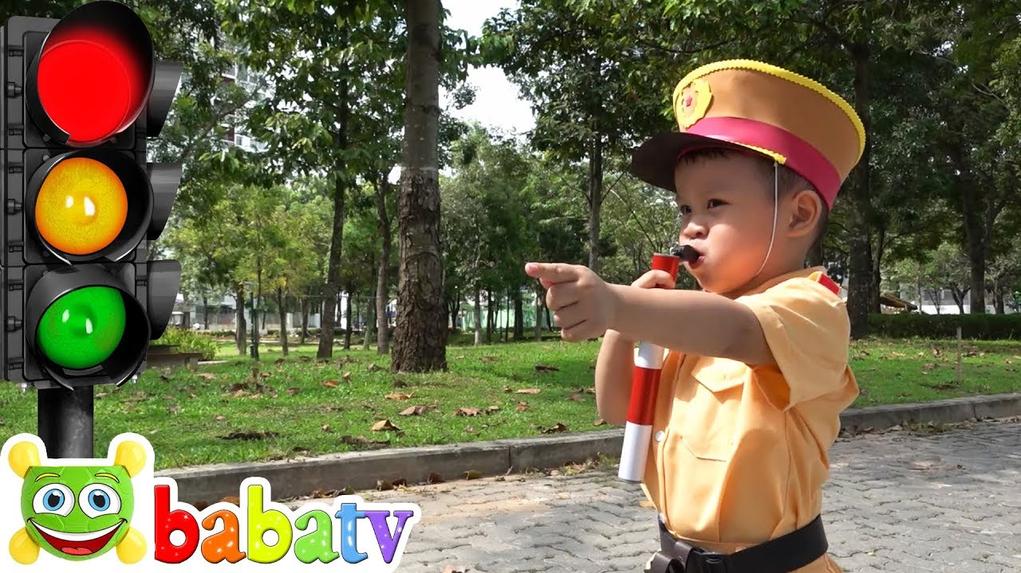
Bài hát các con vừa nghe có tên là gì?
Do ai sáng tác?
Bài hát: “Em làm công an tí hon”
Sáng tác: Trần Xuân Tiến

Slide 5
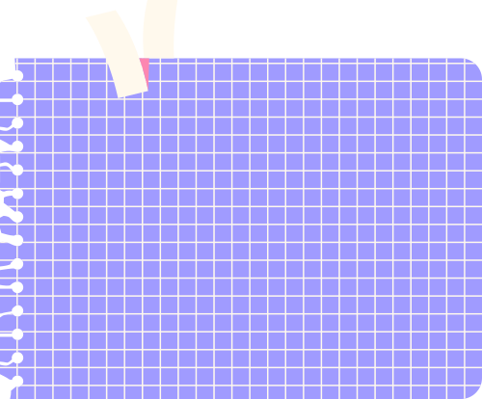








Giáo dục
Yêu quý, kính trọng công việc của các chú công an giao thông, không quản nắng mưa vất vả, làm nhiệm vụ giữ gìn trật tự an toàn giao thông, đem lại hạnh phúc cho mọi nhà.
Các con khi tham gia giao thông ngồi trên xe máy phải đội mũ bảo hiểm, ngồi ngay ngắn trên xe, khi qua đường phải có người lớn dắt và khi ngồi trên xe ô tô thì phải thắt dây an toàn nhé!

Slide 6

Bài hát: “Em làm công an tí hon”
Sáng tác: Trần Xuân Tiến

Slide 7

Các con hãy hát lại cùng cô bài hát
“ Em làm công an tí hon” một lần nữa nhé.

Slide 8
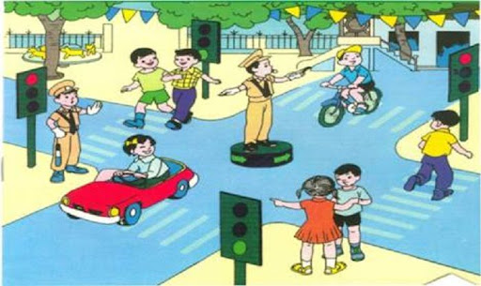

Slide 9
Nghe hát: Từ một ngã tư đường phố
Sáng tác: Nhạc sỹ Phạm Tuyên

Slide 10
Các con vừa nghe bài hát gì?
Bài hát do nhạc sĩ nào sáng tác?
Bài hát: Từ một ngã tư đường phố
Phạm Tuyên

Slide 11

Trò chơi:
Nghe giai điệu đoán tên bài hát
Các bé cùng lắng nghe giai điệu trong mỗi nốt nhạc và đoán xem giai điệu trong nốt nhạc đó là bài hát gì?
Mỗi câu trả lời đúng các bé sẽ nhận được một ngôi sao.
Cuối trò chơi bé nào nhận được nhiều sao sẽ giành chiến thắng!

Slide 12



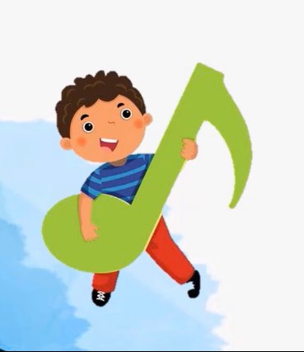
Nốt nhạc đầu tiên
Bắt đầu

Slide 13

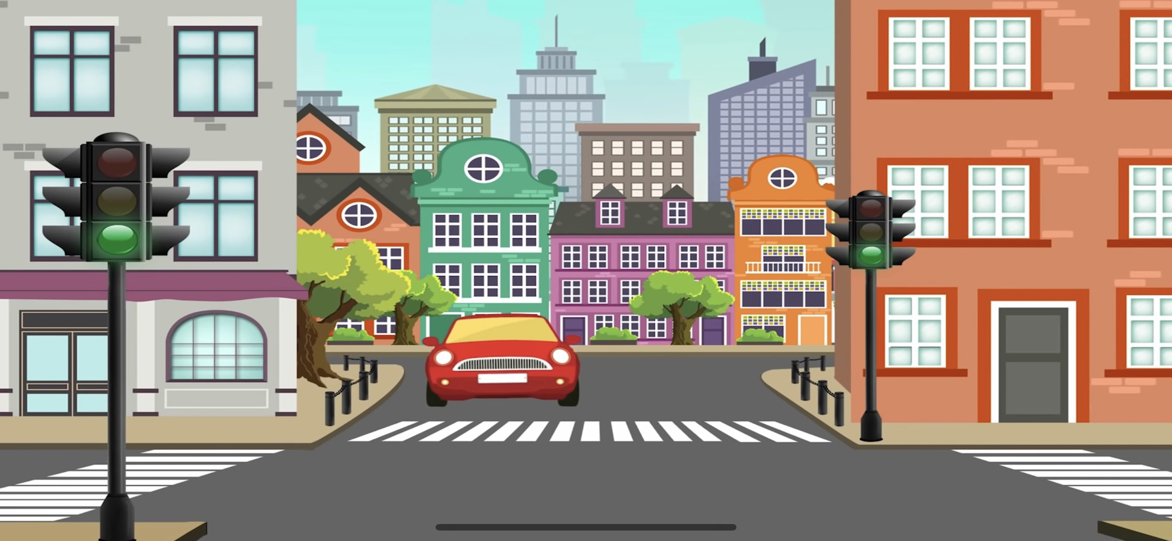

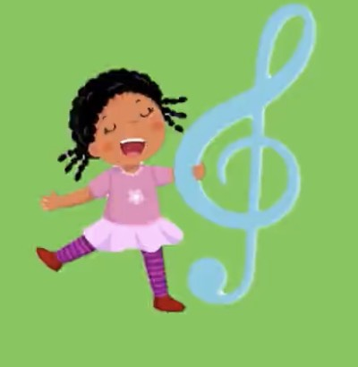





Giai điệu ở nốt nhạc đầu tiên
là bài hát:
“Em đi qua ngã tư đường phố”
Bé đã đoán ra
đó là bài hát nào chưa?
Chúng mình cùng xem
kết quả nhé!

Slide 14
Nốt nhạc thứ hai
Bắt đầu

Slide 15
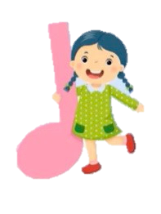

Giai điệu ở nốt nhạc thứ hai
là bài hát:
“Cô dạy bé bài học giao thông”
Chúng mình cùng xem
Kết quả nhé!
Bé hãy đoán đi nào!

Slide 16
Nốt nhạc thứ ba
Bắt đầu

Slide 17

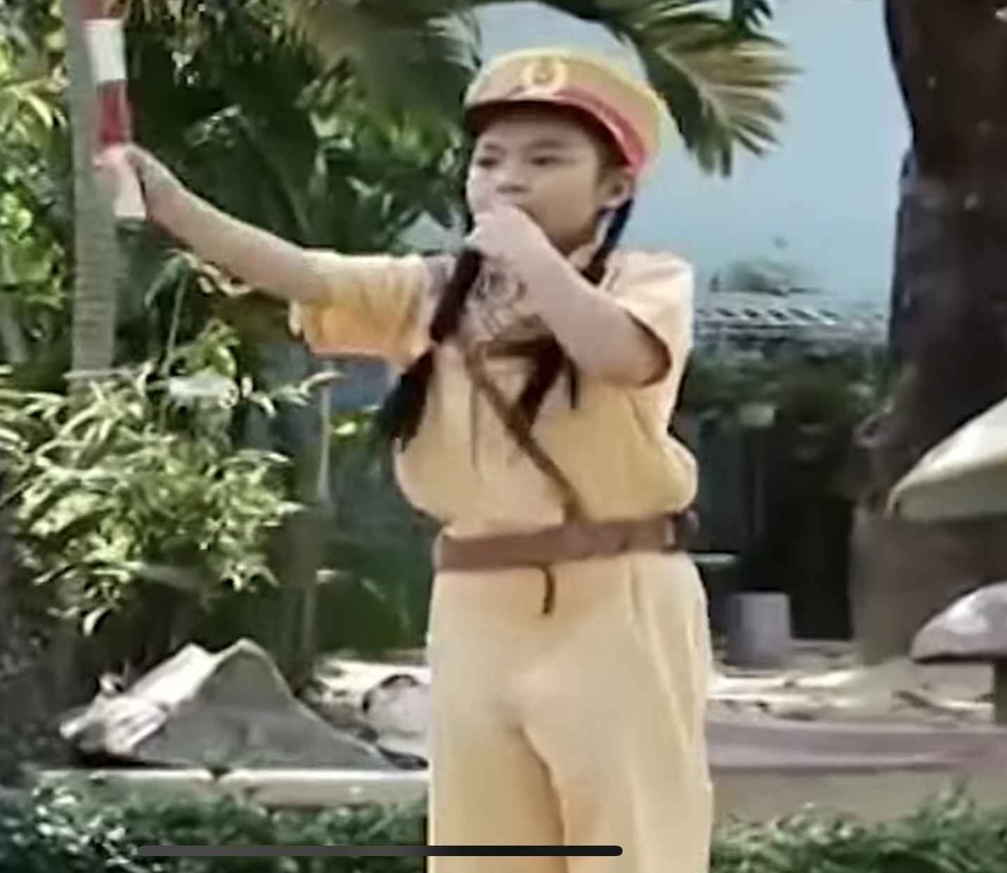
Chúng mình cùng xem
kết quả nhé!
Giai điệu ở nốt nhạc thứ ba
là bài hát:
“Em làm công an tí hon”
Bé hãy đoán đi nào!

Slide 18


Chào tạm biệt các con

